Slide 1
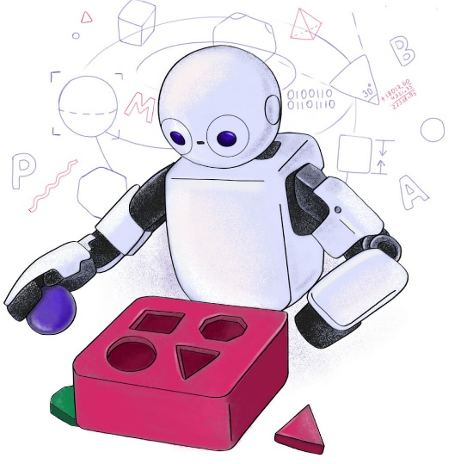

T320 - Introdução ao Aprendizado de Máquina II: k-Médias
Felipe Augusto Pereira de Figueiredo
felipe.figueiredo@inatel.br

Slide 2
Recapitulando
Até o momento, todos os algoritmos que aprendemos seguiam o paradigma do aprendizado supervisionado.
Hoje, falaremos sobre clustering, que são algoritmos de aprendizado não-supervisionado que visam criar agrupamentos de dados (chamados de clusters ou grupos) segundo seu grau de semelhança.
Em seguida, aprenderemos sobre o algoritmo chamado de k-Médias (ou k-Means, em inglês) que é um dos algoritmos mais simples de clustering.

Slide 3
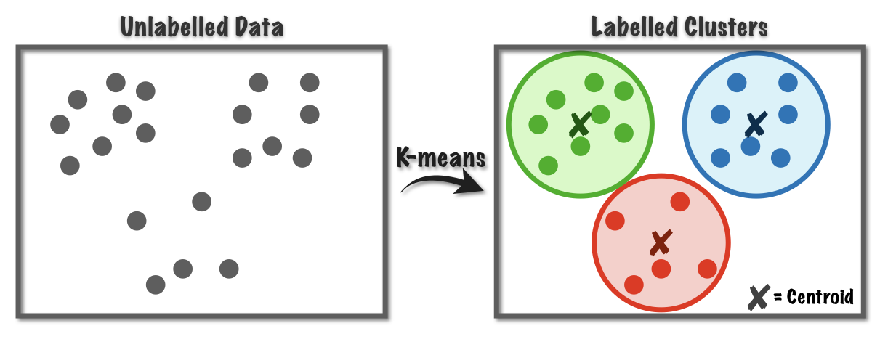
Motivação
clustering
O que podemos fazer se não tivermos informações sobre as classes (i.e., rótulos) a que pertencem os exemplos de entrada?
Veremos que informações úteis podem ser obtidas mesmo de exemplos cujas classes não são conhecidas.
Enquanto o aprendizado supervisionado se concentra na indução de classificadores, o aprendizado não-supervisionado está interessado em descobrir propriedades úteis dos dados disponíveis.

Slide 4
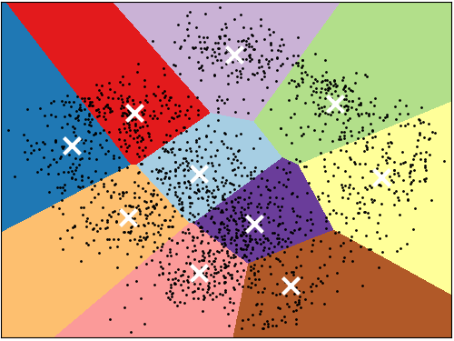
Motivação
Talvez a tarefa mais popular dos algoritmos deste paradigma seja a procura por grupos (chamados clusters) de exemplos semelhantes.
Os centroides desses clusters podem então ser usados ​​como
centros para redes Bayesianas ou de Função de base radial (RBF),
estimativas de valores de atributos desconhecidos (ou ausentes),
ferramentas de visualização de dados multidimensionais,
auxiliares para criação de classificadores mais simples.
Notes:
Centros para redes Bayesianas ou de Função de base radial (RBF): Os classificadores bayesianos e as redes de função de base radial operam com centros, pois utilizam distribuições gaussianas. Geralmente, os centros são identificados com os vetores de atributos dos exemplos individuais. No entanto, isso levaria a classificadores impraticavelmente grandes em domínios com milhões de exemplos. O engenheiro então prefere dividir o conjunto de treinamento em N clusters e identificar os centros gaussianos com os centróides dos clusters.
Estimativas de valores de atributos desconhecidos : Existem casos onde alguns valores de atributos às vezes são desconhecidos. Uma forma simples de lidar com esta questão é usar a estimativa do valor ausente como sendo a média ou o valor mais frequente de um determinado cluster. Esta é uma abordagem mais sólida porque usa mais informações sobre a natureza do domínio.
ferramentas de visualização de dados multidimensionais
Auxiliares para criação de classificadores mais simples: o conhecimento de clusters de dados pode ser útil no aprendizado supervisionado. É bastante comum que todos (ou quase todos) os exemplos em um cluster pertençam à mesma classe. Nesse caso, o desenvolvedor de um software de aprendizado supervisionado pode decidir primeiro identificar os clusters e depois rotular cada cluster (todos os exemplos que pertencem ao cluster) com sua classe dominante.

Slide 5
Identificação de clusters
A tarefa fundamental do aprendizado não-supervisionado é a identificação de clusters.
Nessa tarefa, a entrada é um conjunto de vetores de atributo (i.e., exemplos), mas sem rótulos.
A saída é um conjunto com os clusters a que pertencem cada um dos exemplos.
OBS.: A identificação visual de clusters em um espaço bidimensional é fácil, mas em quatro ou mais dimensões isso já não é mais possível. Nesses casos, apenas algoritmos de identificação de clusters conseguem agrupar os dados.
clustering

Slide 6
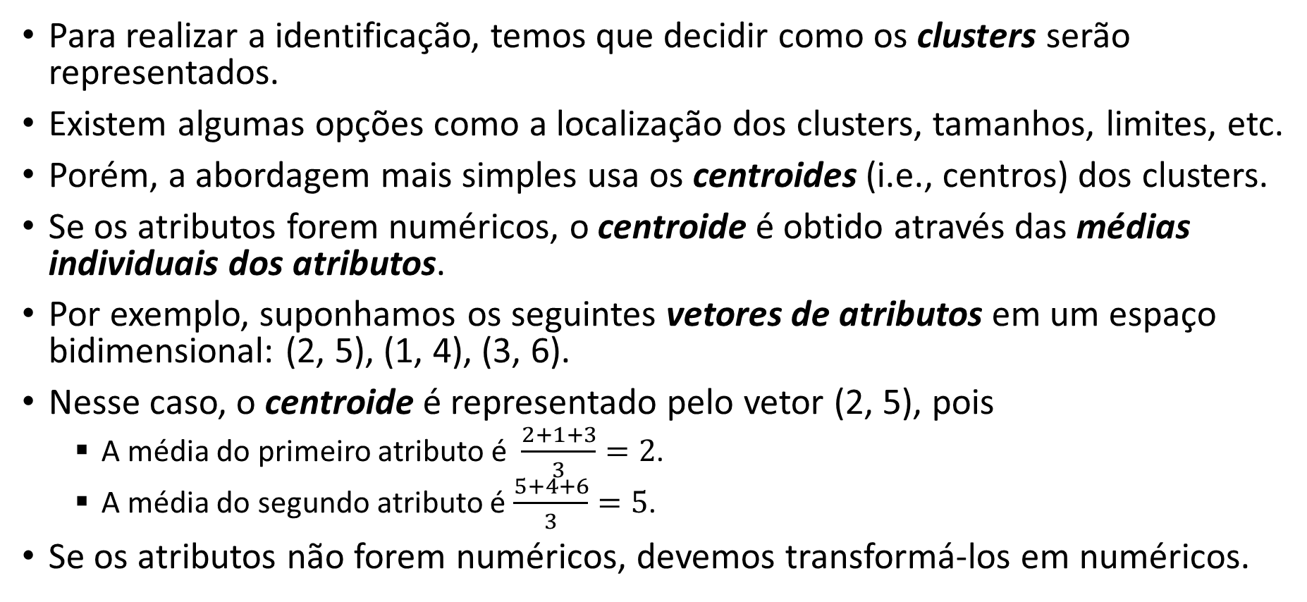
Como representar os clusters?
Para realizar a identificação, temos que decidir como os clusters serão representados.
Existem algumas opções como a localização dos clusters, tamanhos, limites, etc.
Porém, a abordagem mais simples usa os centroides (i.e., centros) dos clusters.
Se os atributos forem numéricos, o centroide é obtido através das médias individuais dos atributos.
Por exemplo, suponhamos os seguintes vetores de atributos em um espaço bidimensional: (2, 5), (1, 4), (3, 6).
Nesse caso, o centroide é representado pelo vetor (2, 5), pois
A média do primeiro atributo é $\frac{2+1+3}{3}=2$.
A média do segundo atributo é $\frac{5+4+6}{3}=5$.
Se os atributos não forem numéricos, devemos transformá-los em numéricos.

Slide 7
Como devem ser os clusters?
Os clusters não devem se sobrepor: cada exemplo deve pertencer a um e apenas a um cluster.
Porém, dentro do mesmo cluster, os exemplos devem estar relativamente próximos uns dos outros e distantes dos exemplos dos outros clusters.
Aí surge uma dúvida. Quantos clusters um conjunto de exemplos contém?
Na figura acima conseguimos identificar três clusters.
No entanto, o número de opções existentes não se limita a essa única possibilidade:
em um extremo, todo o conjunto de dados pode ser pensado como formando um grande cluster;
no outro, cada exemplo pode ser visto como representando seu próprio cluster de um único exemplo.
Implementações práticas geralmente evitam esse problema pedindo ao usuário que forneça o número de clusters.

Slide 8
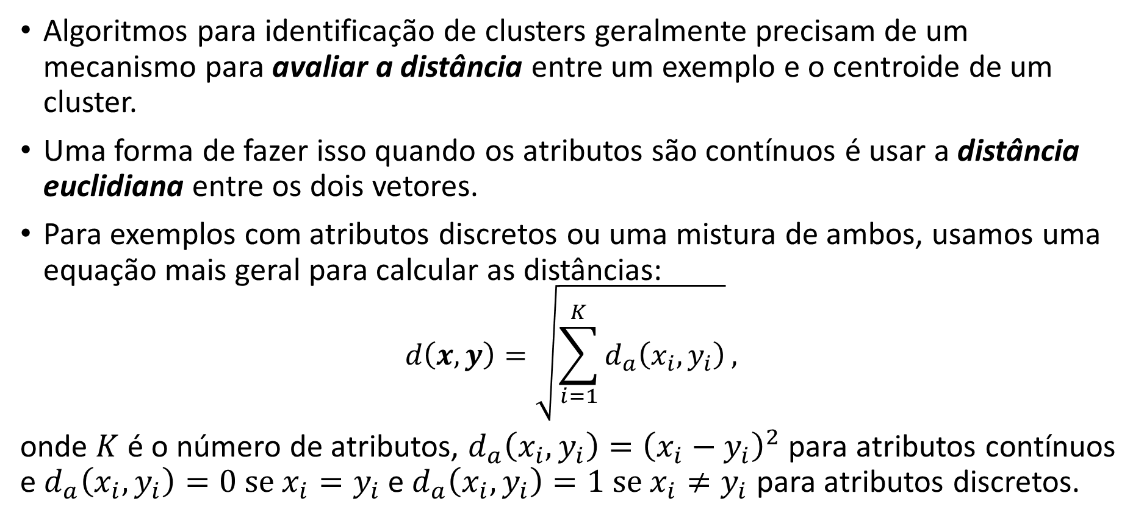
Medindo distâncias
Algoritmos para identificação de clusters geralmente precisam de um mecanismo para avaliar a distância entre um exemplo e o centroide de um cluster.
Uma forma de fazer isso quando os atributos são contínuos é usar a distância euclidiana entre os dois vetores.
Para exemplos com atributos discretos ou uma mistura de ambos, usamos uma equação mais geral para calcular as distâncias:
$$d\left(x,y\right)=\sqrt{\sum_{i=1}^{K}{d_{a}\left(x_{i},y_{i}\right)}},$$
onde $K$ é o número de atributos, $d_{a}\left(x_{i},y_{i}\right)={\left(x_{i}−y_{i}\right)}^{2}$ para atributos contínuos e $d_{a}\left(x_{i},y_{i}\right)=0 se{ x}_{i}=y_{i}$ e $d_{a}\left(x_{i},y_{i}\right)=1 se{ x}_{i}≠y_{i}$ para atributos discretos.

Slide 9
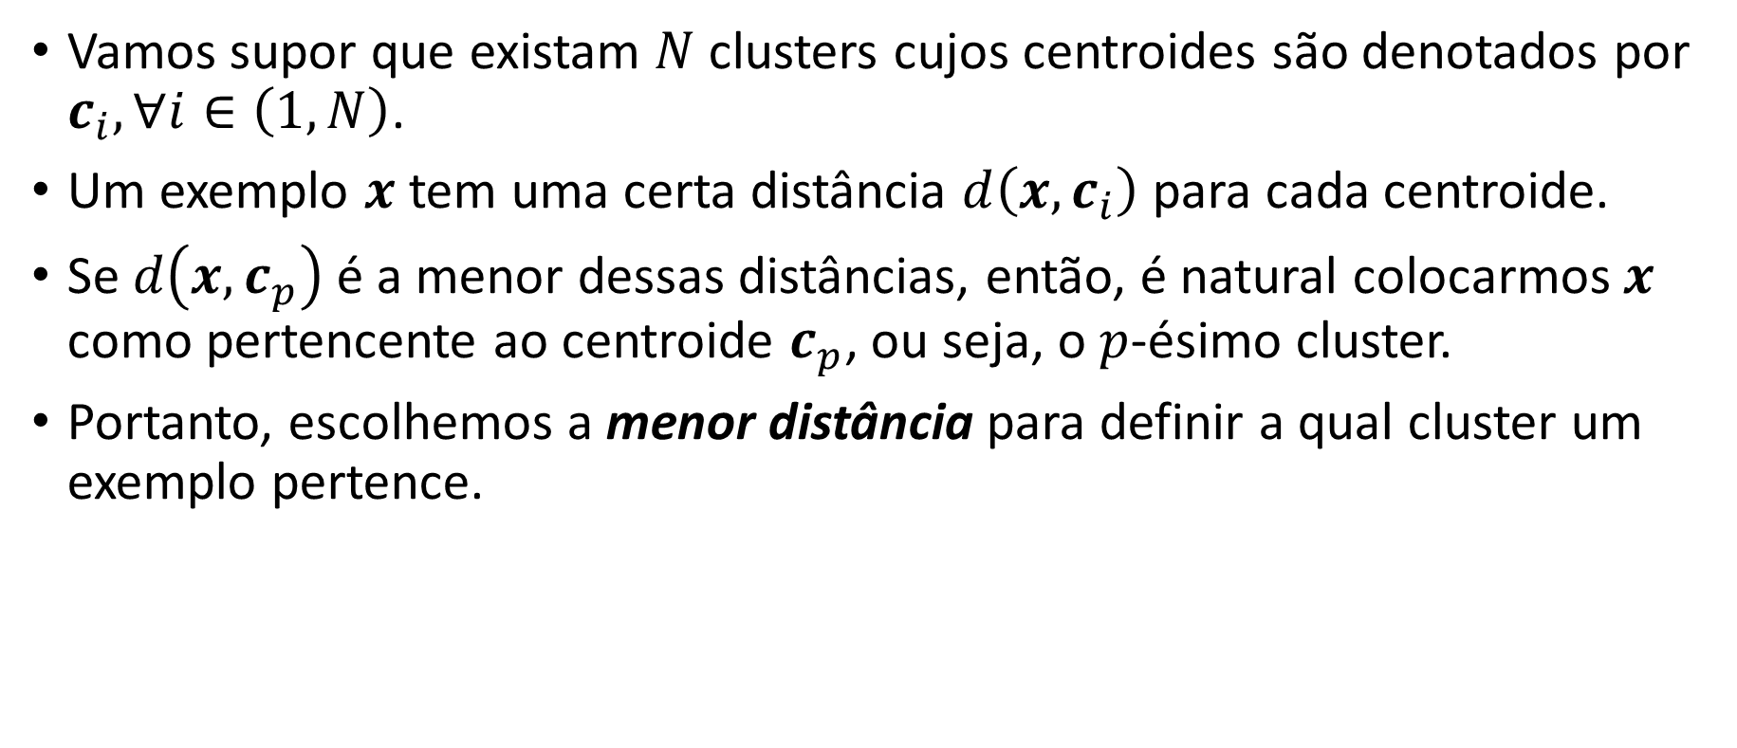
A qual cluster um exemplo deve pertencer?
Vamos supor que existam $N$ clusters cujos centroides são denotados por $c_{i}, ∀i∈\left(1, N\right)$.
Um exemplo $x$ tem uma certa distância $d\left(x,c_{i}\right)$ para cada centroide.
Se $d\left(x,c_{p}\right)$é a menor dessas distâncias, então, é natural colocarmos $x$ como pertencente ao centroide $c_{p}$, ou seja, o $p$-ésimo cluster.
Portanto, escolhemos a menor distância para definir a qual cluster um exemplo pertence.

Slide 10
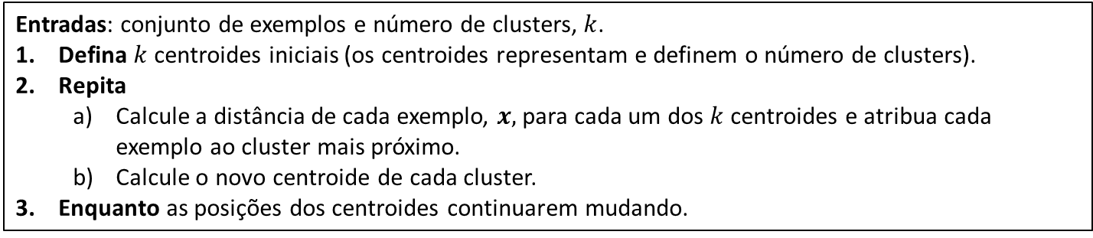
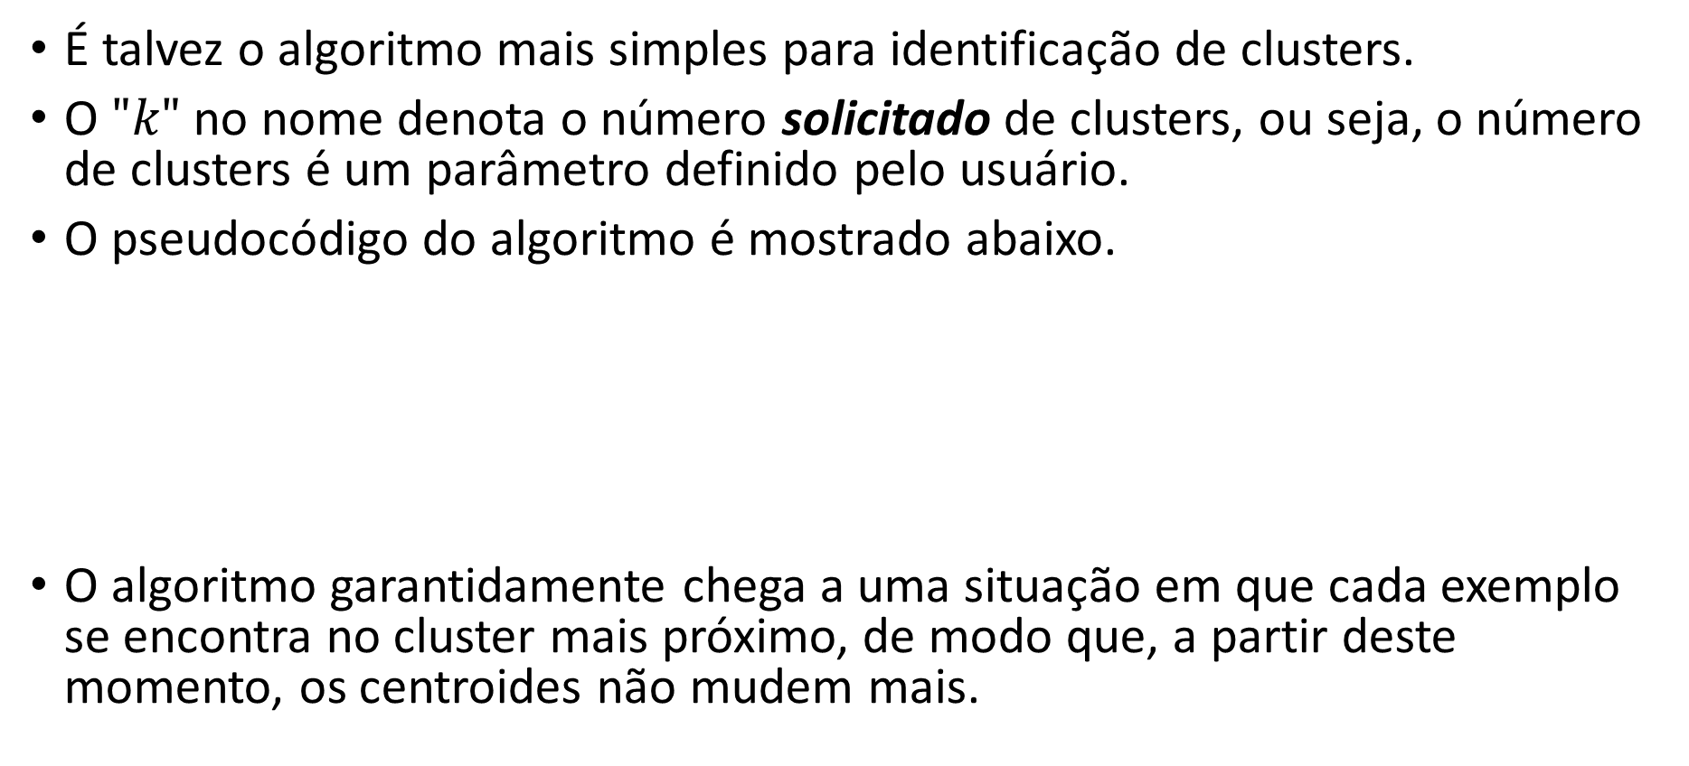
k-Means
É talvez o algoritmo mais simples para identificação de clusters.
O $"k"$ no nome denota o número solicitado de clusters, ou seja, o número de clusters é um parâmetro definido pelo usuário.
O pseudocódigo do algoritmo é mostrado abaixo.
O algoritmo garantidamente chega a uma situação em que cada exemplo se encontra no cluster mais próximo, de modo que, a partir deste momento, os centroides não mudem mais.
Entradas: conjunto de exemplos e número de clusters, $k$.
Defina $k$ centroides iniciais (os centroides representam e definem o número de clusters).
Repita
Calcule a distância de cada exemplo, $x,$para cada um dos $k$ centroides e atribua cada exemplo ao cluster mais próximo.
Calcule o novo centroide de cada cluster.
Enquanto as posições dos centroides continuarem mudando.

Slide 11
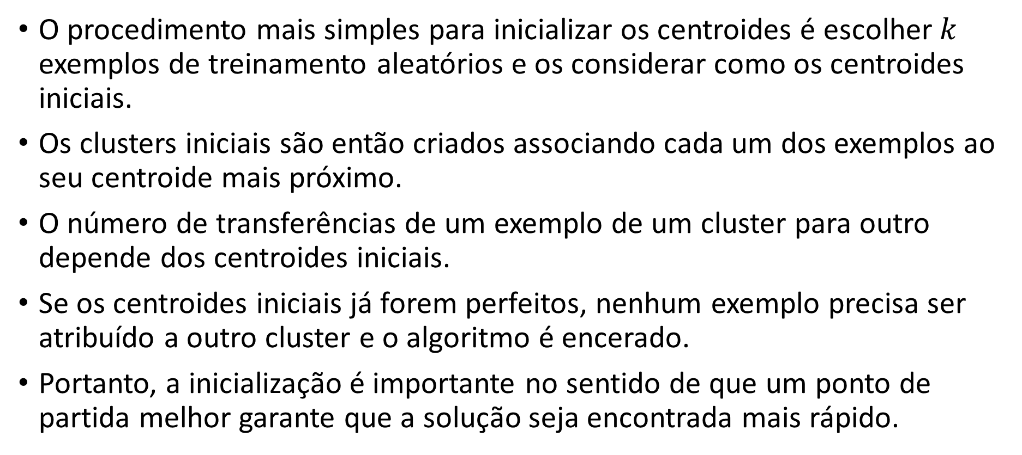
Como inicializar os centroides?
O procedimento mais simples para inicializar os centroides é escolher $k$ exemplos de treinamento aleatórios e os considerar como os centroides iniciais.
Os clusters iniciais são então criados associando cada um dos exemplos ao seu centroide mais próximo.
O número de transferências de um exemplo de um cluster para outro depende dos centroides iniciais.
Se os centroides iniciais já forem perfeitos, nenhum exemplo precisa ser atribuído a outro cluster e o algoritmo é encerado.
Portanto, a inicialização é importante no sentido de que um ponto de partida melhor garante que a solução seja encontrada mais rápido.

Slide 12
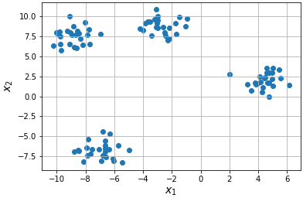
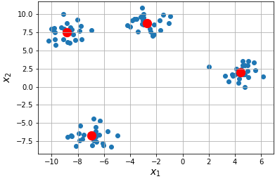
SciKit-Learn: k-Means
k-Means
Exemplo: kmeans_example.ipynb
Notes:
Exemplo: https://colab.research.google.com/github/zz4fap/t320_aprendizado_de_maquina/blob/main/notebooks/clustering/kmeans_example.ipynb

Slide 13
Tarefas
Quiz: “T320 - Quiz - k-Médias” que se encontra no MS Teams.
Exercício Prático: Laboratório #???.
Pode ser baixado do MS Teams ou do GitHub.
Pode ser respondido através do link acima (na nuvem) ou localmente.
Instruções para resolução e entrega dos laboratórios.
Atividades podem ser feitas em grupo, mas as entregas devem ser individuais.
Notes:
Laboratório #1: https://mybinder.org/v2/gh/zz4fap/t320_aprendizado_de_maquina/main?filepath=labs%2FLaboratorio1.ipynb

Slide 14
Obrigado!

Slide 15
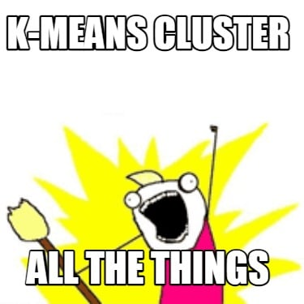
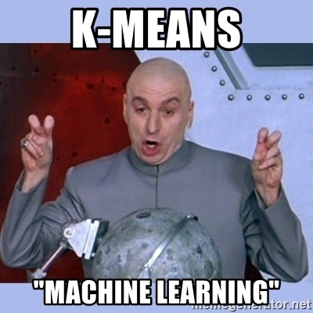
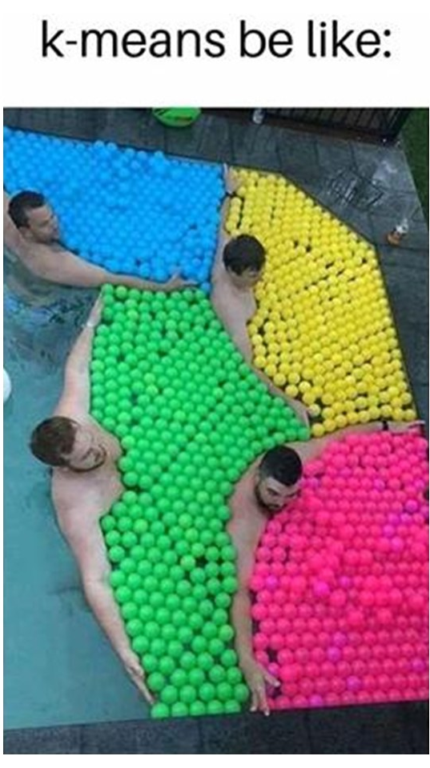
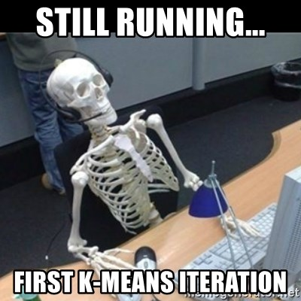
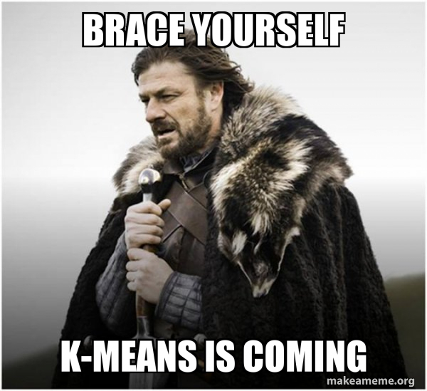

Slide 16
Figuras

